Slide 1
macOS
История создания и развития, разработчики, сообщество, версии, назначение, возможности, особенности системы.

Slide 2
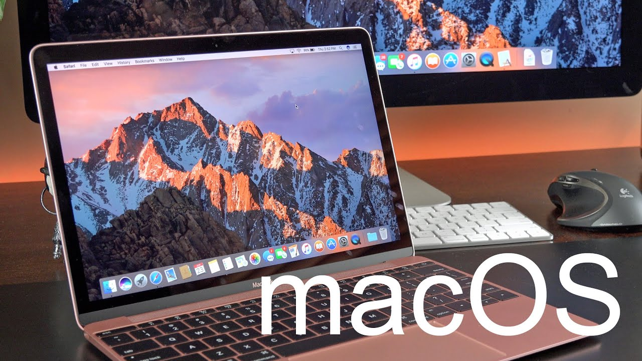
История создания
macOS (изначально была представлена как Mac OS X, в 2012 переименована в OS X, в 2016 переименована в macOS) —проприетарная операционная система производства Apple. Является преемницей Mac OS 9.
Первый выпуск - 24 марта 2001

Slide 3
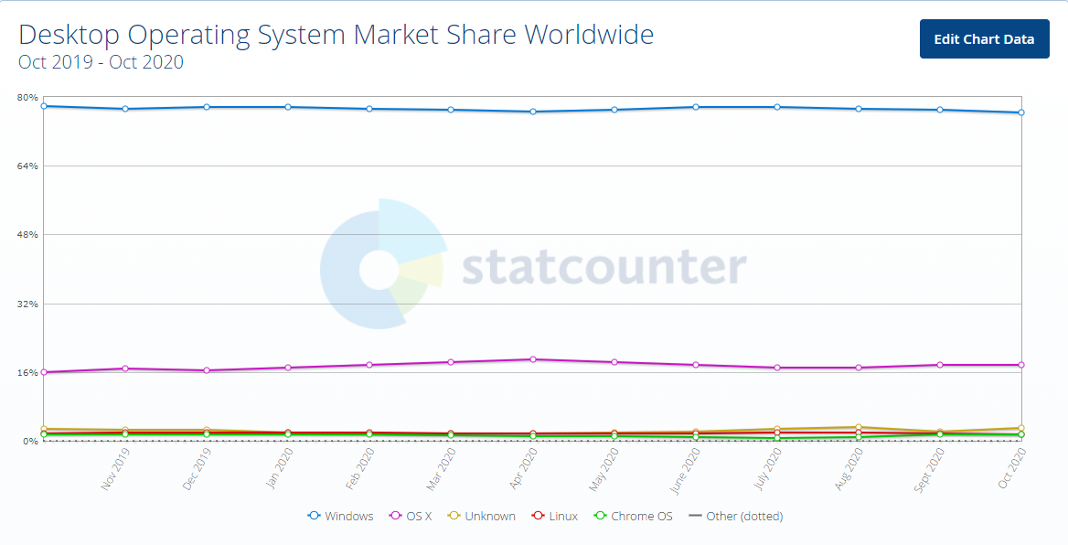
Семейство операционных систем macOS является вторым по распространённости для десктопа (после Windows). Рыночная доля macOS (учитываются все версии) по состоянию на октябрь 2020 составляет около ▲17,65 % по оценкам StatCounter

Slide 4
Описание
macOS значительно отличается от предыдущих, «классических версий» Mac OS. Основа системы — POSIX-совместимая операционная система Darwin, являющаяся свободным программным обеспечением.
В macOS используется ядро XNU, основанное на микроядре Mach и содержащее программный код, разработанный компанией Apple, а также код из ОС NeXTSTEP и FreeBSD. До версии 10.3 ОС работала только на компьютерах с процессорами PowerPC. Выпуски 10.4 и 10.5 поддерживали как PowerPC-, так и Intel-процессоры. Начиная с 10.6, macOS работает только с процессорами Intel.

Slide 5
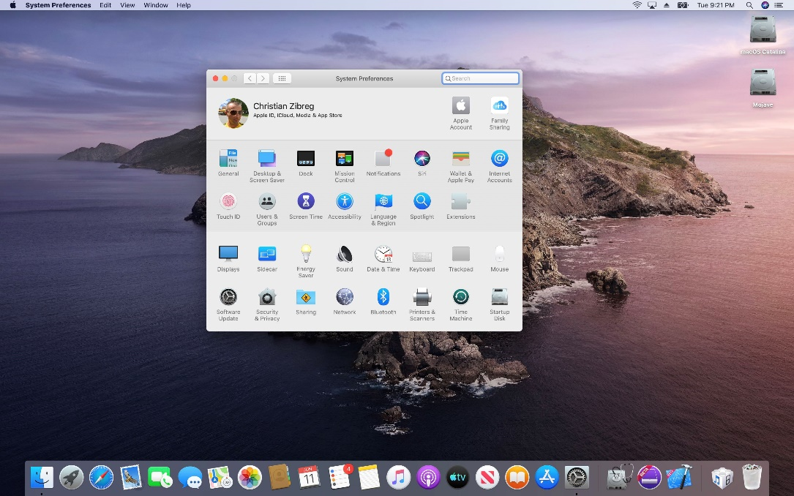
Графический интерфейс
Наиболее заметно изменился графический интерфейс, который в macOS получил название Aqua. Использование закруглённых углов, полупрозрачных элементов и светлых полосок также повлияло на внешний вид первых моделей iMac. После выхода первой версии Mac OS X другие разработчики тоже стали использовать интерфейс Aqua. Для предотвращения использования своего дизайна на других платформах Apple воспользовалась услугами юристов
Пример интерфейса

Slide 6
Основы macOS
Подсистема с открытым кодом — Darwin (ядро Mach и набор утилит BSD).
Среда программирования Core Foundation (Carbon API, Cocoa API и Java API).
Графическая среда Aqua (QuickTime, Quartz Extreme и OpenGL).
Технологии Core Image, Core Animation, CoreAudio и CoreData.

Slide 7
Хакинтош
Несмотря на заявление Apple о невозможности запуска macOS на сторонних x86-компьютерах, существуют модифицированные версии ОС, работающие на таких машинах. Эти версии разрабатываются сообществом OSx86 и доступны посредством файлообменных сетей. Стоит учесть, что лицензионное соглашение с конечным пользователем (EULA) OS X запрещает установку системы на компьютеры, не помеченные фирменным знаком Apple (англ. non Apple-branded computers).
Летом 2008 года был представлен метод установки немодифицированной (в том числе законно приобретённой) Mac OS X с помощью модифицированного загрузчика Boot-132

